Slide 1
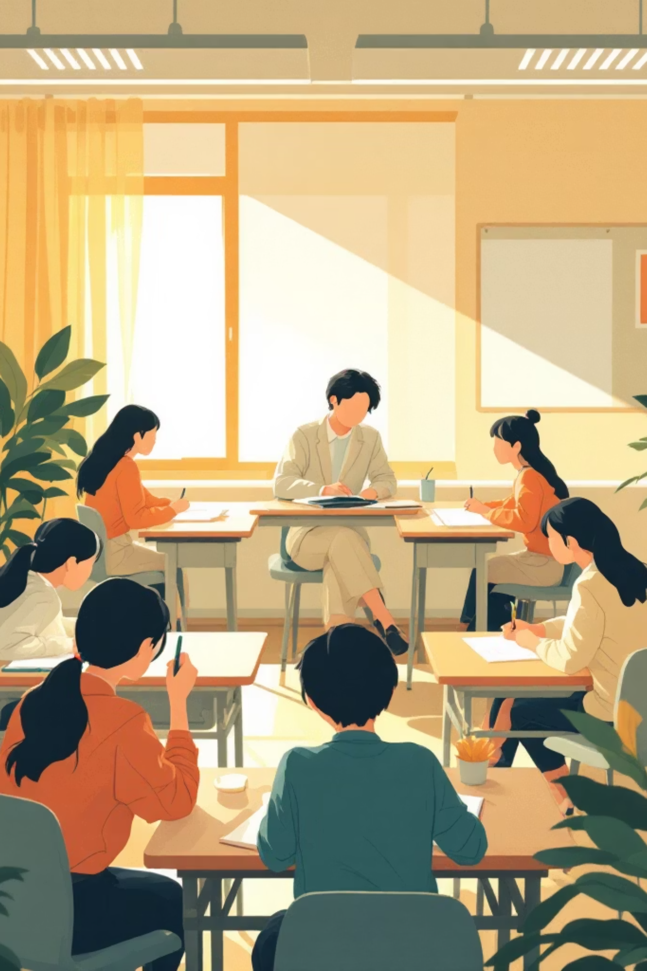
CHI BỘ TRƯỜNG THPT NGUYỄN HUỆ
Kế Hoạch Sinh Hoạt Chuyên Đề Quý I/2026
Nâng cao vai trò lãnh đạo của Chi bộ trong việc cải thiện chất lượng giáo dục và tỷ lệ đỗ tốt nghiệp THPT
Số: 80-KH/CB

Slide 2
Cơ Sở Xây Dựng Kế Hoạch
Chỉ thị số 10-CT/TW
Nhiệm vụ trọng tâm 2026
Thực tiễn nhà trường
Căn cứ Chỉ thị của Ban Bí thư Trung ương Đảng về nâng cao chất lượng sinh hoạt chi bộ và văn bản hướng dẫn của cấp ủy cấp trên.
Thực hiện nhiệm vụ trọng tâm công tác Đảng năm 2026, bám sát định hướng của cấp ủy về nâng cao chất lượng giảng dạy.
Căn cứ tình hình thực tế chất lượng giáo dục và kết quả thi tốt nghiệp THPT của Trường THPT Nguyễn Huệ năm 2025.

Slide 3
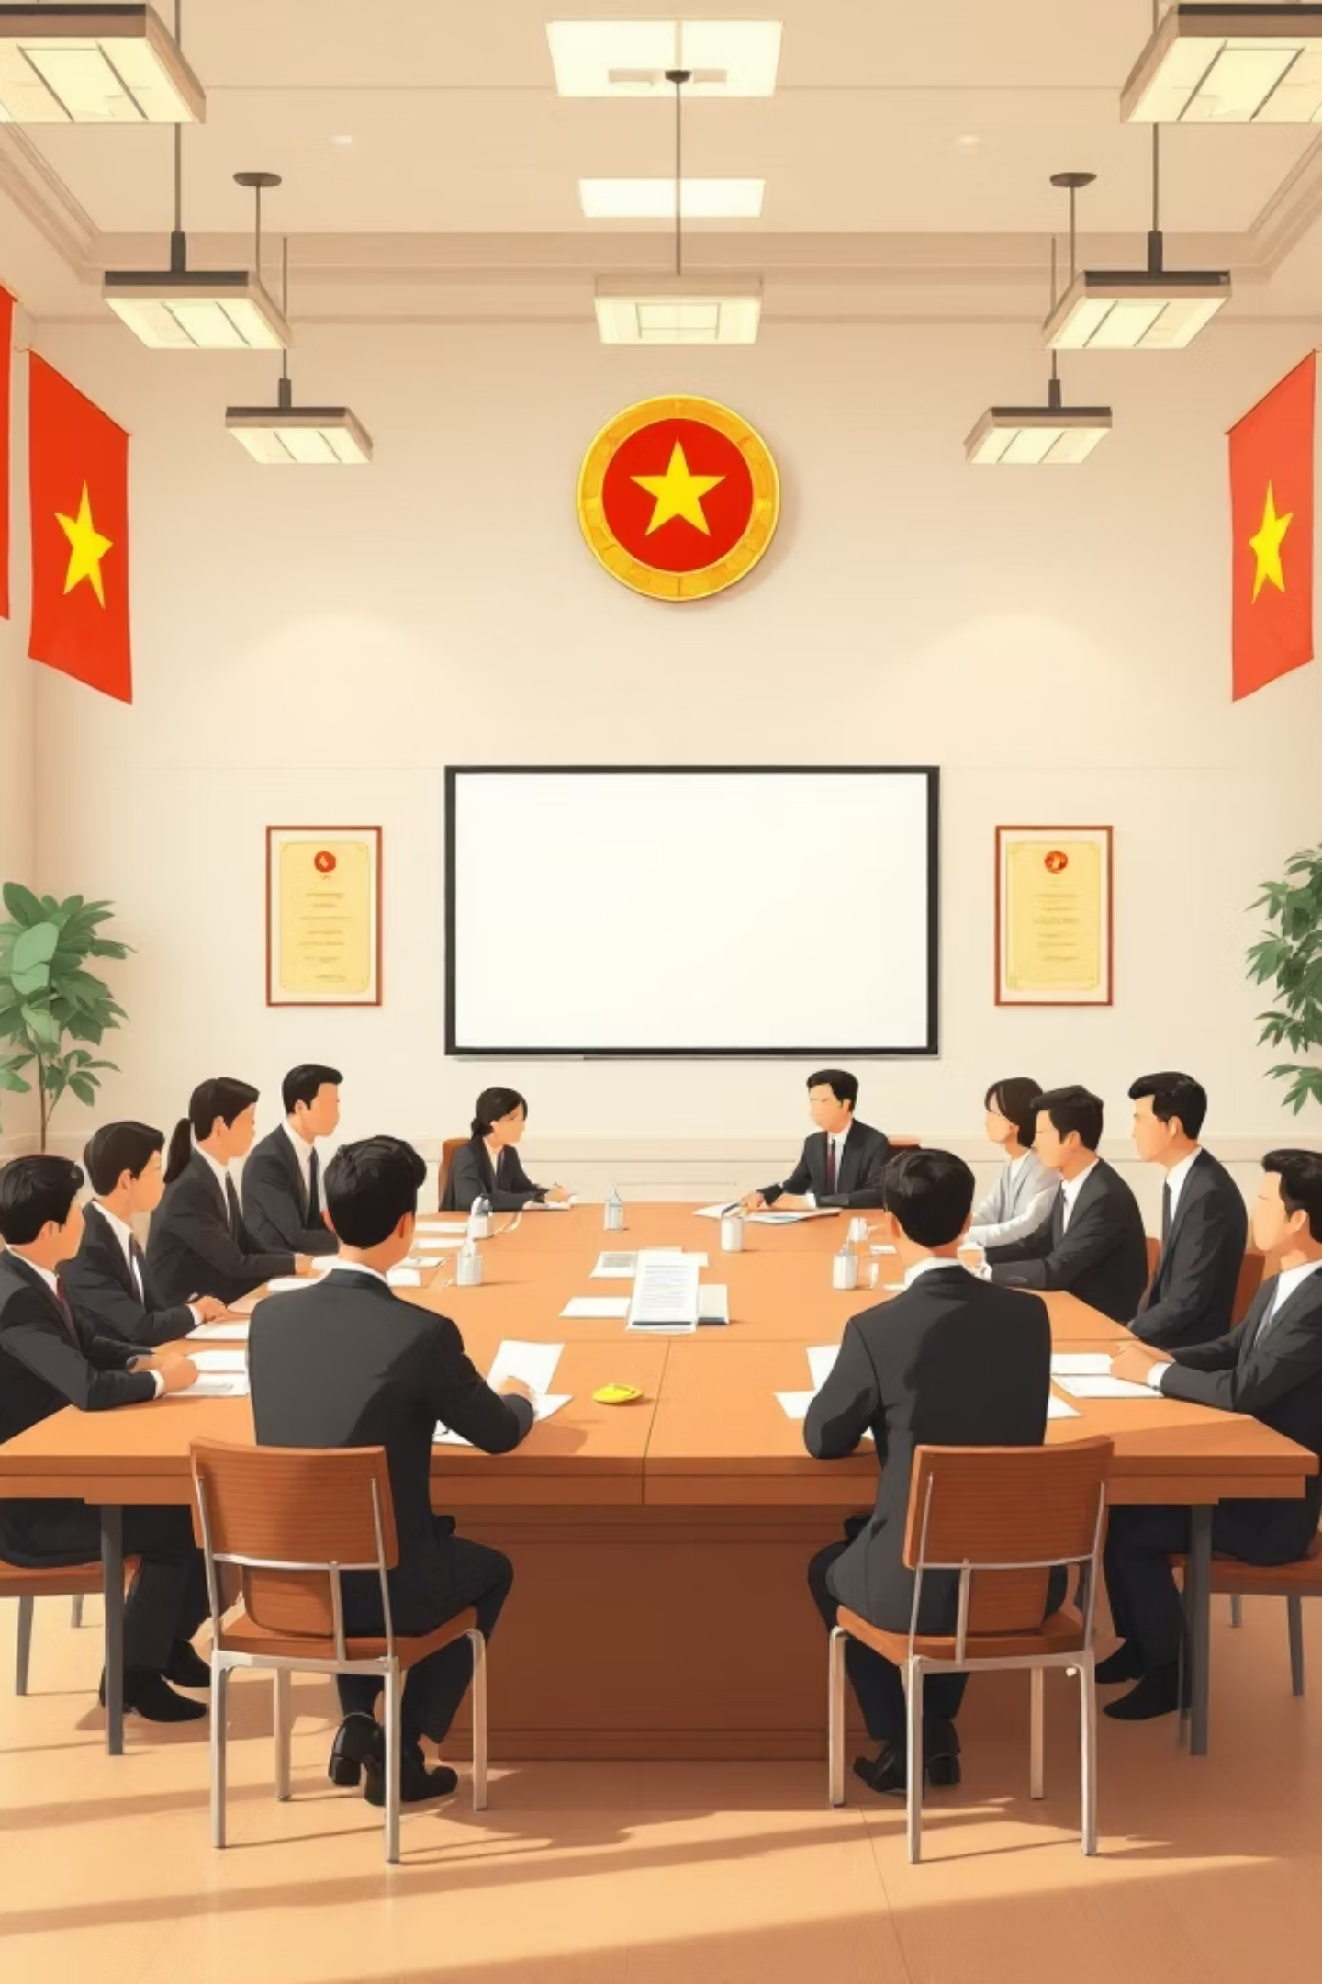
Mục Đích & Yêu Cầu
Nâng cao nhận thức
Củng cố vai trò, trách nhiệm của đảng viên trong lãnh đạo chất lượng giáo dục và tỷ lệ đỗ tốt nghiệp.
Đánh giá thực trạng
Phân tích nguyên nhân khách quan, chủ quan; đề ra giải pháp sát thực tế, khả thi.
Nêu gương đảng viên
Phát huy tinh thần tiên phong trong giảng dạy, phụ đạo và quản lý học sinh lớp 12.
Ban hành Nghị quyết
Thông qua Nghị quyết chuyên đề với chỉ tiêu và giải pháp cụ thể, gắn với trách nhiệm từng cá nhân.

Slide 4

Đánh Giá Thực Trạng
Những tồn tại cần nhìn thẳng
Kết quả thi tốt nghiệp THPT 2023–2025: một số môn có điểm trung bình giảm so với năm trước.
Đầu vào học sinh thấp; một bộ phận thiếu động cơ và ý thức tự học.
Công tác phụ đạo chưa được cá thể hóa theo năng lực từng học sinh.
Chưa phân tích sâu phổ điểm sau các đợt thi thử để điều chỉnh kịp thời.

Slide 5

Phân Tích Nguyên Nhân
Nguyên nhân khách quan
Nguyên nhân chủ quan
Chất lượng đầu vào thấp; điều kiện kinh tế – xã hội của một bộ phận gia đình học sinh còn khó khăn, ảnh hưởng đến việc học.
Sự quyết liệt trong chỉ đạo, kiểm tra chưa đồng đều giữa các tổ nhóm; chưa phân tích kỹ phổ điểm thi thử để định hướng ôn tập.
Lưu ý: Cần phân định rõ trách nhiệm của từng bộ phận — Chi ủy, tổ chuyên môn, giáo viên chủ nhiệm — trong từng nguyên nhân cụ thể.

Slide 6


Vai Trò Lãnh Đạo Của Chi Bộ
Ban hành Nghị quyết
Phân công đảng viên
Đưa vào sinh hoạt
Kiểm tra, giám sát
Giao chỉ tiêu
Chi bộ chủ động, quyết liệt trong từng khâu — từ ban hành chỉ tiêu đến kiểm tra thực hiện — để đảm bảo chuyển biến thực chất trong chất lượng thi tốt nghiệp.

Slide 7

Giải Pháp Trọng Tâm
Nâng cao hiệu quả ôn thi
Đổi mới phương pháp dạy ôn, phân loại học sinh theo năng lực để thiết kế nội dung phù hợp.
Ý thức tự học
Xây dựng cơ chế theo dõi tiến bộ; khuyến khích, tạo động lực học tập cho học sinh yếu.
Phối hợp 3 bên
Tăng cường kết nối giữa giáo viên bộ môn – giáo viên chủ nhiệm – phụ huynh học sinh.
Thi thử định kỳ
Tổ chức thi thử, phân tích kết quả từng môn, điều chỉnh kế hoạch ôn tập kịp thời.

Slide 8
Chỉ Tiêu Năm 2026
↑%
50%
↑Đ
Tỷ lệ đỗ tốt nghiệp
Giảm nguy cơ trượt
Điểm trung bình
Phấn đấu tăng tỷ lệ đỗ tốt nghiệp THPT năm 2026 so với năm 2025.
Giảm tối thiểu 50% số học sinh có nguy cơ trượt tốt nghiệp trước tháng 5/2026.
Tăng điểm trung bình các môn thế mạnh so với kết quả năm 2025.
Chỉ tiêu cụ thể (%) sẽ được thống nhất và điền đầy đủ tại buổi sinh hoạt chuyên đề ngày 14/03/2026.

Slide 9
Thời Gian, Địa Điểm & Thành Phần
Thông tin buổi sinh hoạt
Thành phần tham dự
📅 Thời gian: 15 giờ 45, ngày 14/03/2026
Toàn thể 16 đảng viên trong Chi bộ
Đại diện Ban Giám hiệu, BCH Công đoàn, Đoàn Thanh niên
Tổ trưởng, nhóm trưởng bộ môn
Khách mời: Chủ tịch Hội đồng trường
Mở rộng: GVCN lớp 12, giáo viên ôn thi lớp 12
📍 Địa điểm: Hội trường Trường THPT Nguyễn Huệ
🏛 Hình thức: Sinh hoạt trực tiếp toàn Chi bộ

Slide 10

Phân Công Nhiệm Vụ & Tổ Chức Thực Hiện
TT
Nội dung
Người phụ trách
1
Xây dựng kế hoạch, chuẩn bị nội dung chuyên đề
Đ/c Phó Bí thư Chi bộ
2
Chuẩn bị báo cáo đánh giá thực trạng, số liệu thi
Đ/c Phó Hiệu trưởng phụ trách chuyên môn
3
Soạn dự thảo Nghị quyết chuyên đề
Đ/c Bí thư Chi bộ
4
Điều hành buổi sinh hoạt
Đ/c Bí thư
5
Tổng hợp ý kiến, hoàn thiện Nghị quyết
Đ/c Phó Bí thư
6
Chuẩn bị cơ sở vật chất
Đ/c Chi ủy viên
7
Viết báo cáo kết quả sinh hoạt chuyên đề
Đ/c Phó Bí thư
Sau sinh hoạt, Chi bộ tổ chức đánh giá, rút kinh nghiệm và gửi báo cáo kết quả về Đảng ủy cấp trên.
T/M Chi bộ — Bí thư: Nguyễn Minh Trung

